Slide 1
E-commerce de Ourives – APP DESIGN
João Vitor Ataíde, Gustavo Canário Leony

Slide 2
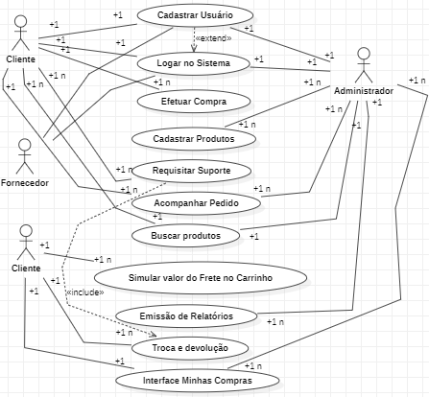
CASOS DE USO

Slide 3
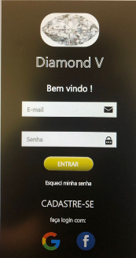
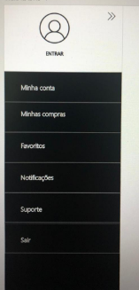
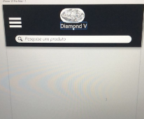
ELEMENTOS DE INTERFACE E INTERFACE KIT

Slide 4
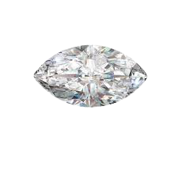
IDENTIDADE VISUAL
DIAMANTE VVS

Slide 5
TIPOGRAFIA
Utilizaremos o padrão F, o usuário poderá mapear o conteúdo da esquerda pra direita e ao clicar no link que o direcionará para a interface, a mesma se comportará da mesma maneira. A letra será utilizada no formato Monospace e utilizaremos a hierarquia para separar os blocos de textos.

Slide 6
CORES PRIMÁRIAS E SECUNDÁRIAS
Preto - #070707 Branco - #FFFFFF Dourado - #daa520

Slide 7
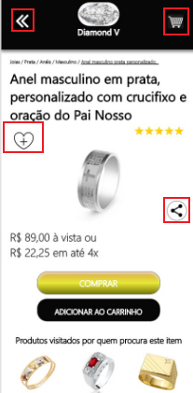
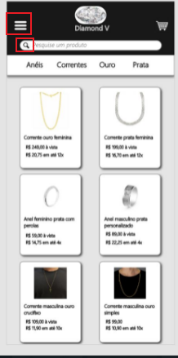
ICONOGRAFIA

Slide 8
GRID E WIREFRAMES MEDIDOS EM PIXEL
GRID MODULAR Wireframes medidos em pixel, L: 390, X: 1064, H: 844, Y: 1351

